Slide 1
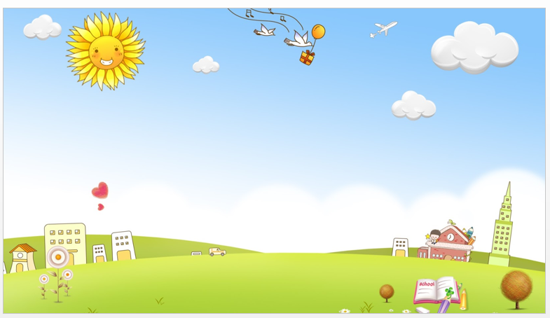

Trường Tiểu học Phúc Lợi
Tuần 24
Tập làm văn
Nghe – kể: Người bán quạt may mắn

Slide 2
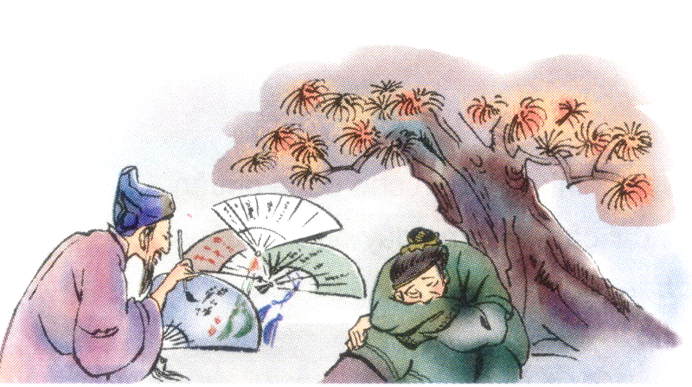
Nghe – kể: Người bán quạt may mắn

Slide 3
Thứ sáu, ngày 4 tháng 3 năm 2022
Tập làm văn
Nghe – kể: Người bán quạt may mắn

Slide 4

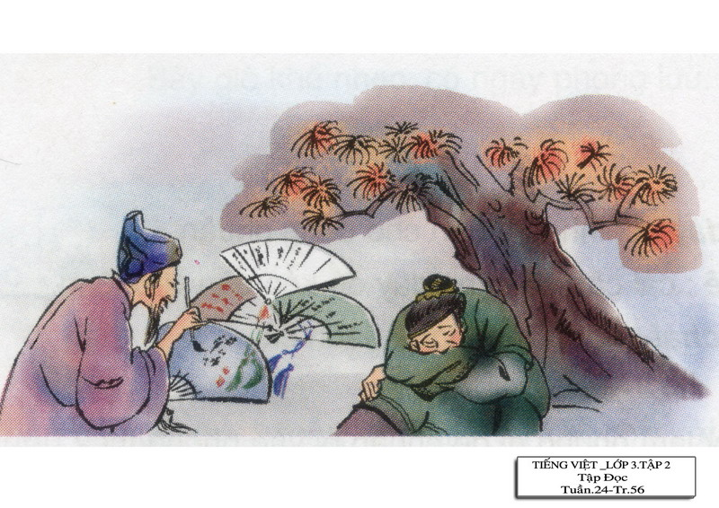







Yêu cầu cần đạt
- Nghe – kể lại được câu chuyện “Người bán quạt may mắn”.
- Giáo dục tình yêu nghệ thuật, trân trọng nghệ thuật.

Slide 5
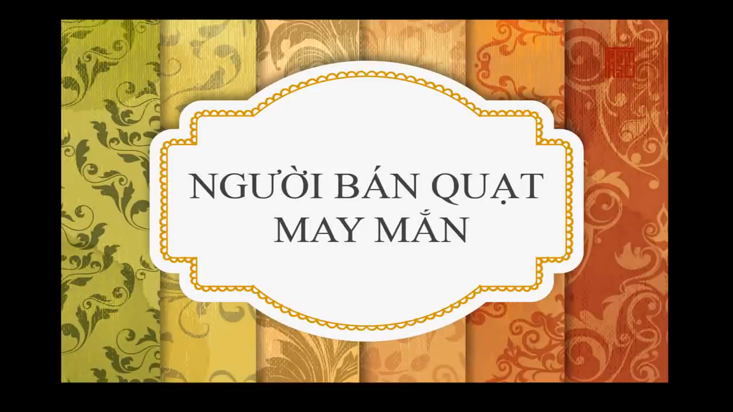
Notes:
- Video không lời nên GV cho HS xem video và đọc trước để xem HS có biết được nội dung câu chuyện hay không.

Slide 6

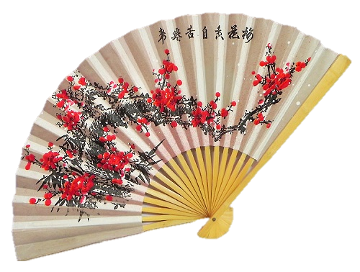
GỢI Ý:
1. Bà lão bán quạt gặp ai và phàn nàn chuyện gì?
2. Ông Vương Hi Chi viết chữ vào những chiếc quạt để làm gì?
3. Vì sao mọi người đua nhau đến mua quạt?

Slide 7
Người bán quạt may mắn
Vương Hi Chi nổi tiếng là người viết chữ đẹp ở Trung Quốc thời xưa. Một lần, ông đang ngồi nghỉ mát dưới gốc cây thì một bà già bán quạt cũng đến nghỉ. Bà lão phàn nàn là quạt bán ế, chiều nay cả nhà bà sẽ phải nhịn cơm. Rồi bà ngồi tựa vào gốc cây, thiu thiu ngủ. Trong lúc bà thiếp đi, ông Vương lẳng lặng lấy bút mực ra, viết chữ, đề thơ vào từng chiếc quạt. Bà lão tỉnh dậy, thấy cả gánh quạt trắng tinh của mình đã bị ông già kia bôi đen lem luốc. Bà tức giận, bắt đền ông. Ông già chỉ cười, không nói, rồi thu xếp bút mực ra đi. Nào ngờ, lúc quạt trắng thì không ai mua, giờ quạt bị bôi đen thì ai cũng cầm xem và mua ngay. Chỉ một loáng, gánh quạt đã bán hết. Rồi người mua mách nhau đến hỏi rất đông. Nhiều người còn hỏi mua với giá ngàn vàng. Bà lão nghe mà tiếc ngẩn tiếc ngơ. Trên đường về, bà nghĩ bụng: “Có lẽ vị tiên ông nào đã cảm thương cảnh ngộ nên đã giúp bà bán quạt chạy đến thế.”

Slide 8
Nghe – kể lại câu chuyện “Người bán quạt may mắn”
Trao đổi nội dung câu chuyện
1. Bà lão bán quạt gặp ai và phàn nàn chuyện gì?
- Bà lão bán quạt đến nghỉ bên gốc cây, gặp ông Vương Hi Chi và phàn nàn quạt bán ế nên chiều nay cả nhà không có cơm ăn.

Slide 9
2. Ông Vương Hi Chi viết chữ vào những chiếc quạt để làm gì?
- Vì ông tin rằng bằng cách ấy sẽ giúp được bà lão. Chữ ông đẹp nổi tiếng, nhận ra chữ ông mọi người sẽ mua quạt.

Slide 10
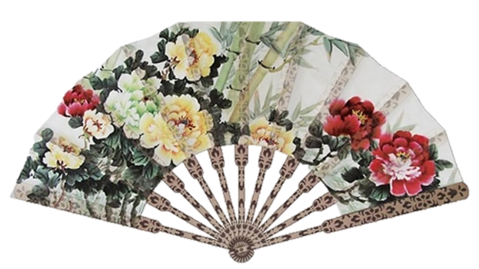
3. Vì sao mọi người đua nhau đến mua quạt?
- Vì mọi người nhận ra nét chữ, lời thơ của Vương Hi Chi trên quạt. Họ mua quạt như mua một tác phẩm nghệ thuật quý giá.

Slide 11
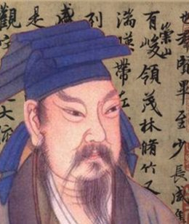
Vương Hi Chi là người có tài và nhân hậu, biết cách giúp đỡ người nghèo khổ.

Slide 12
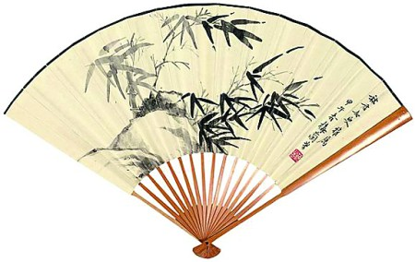
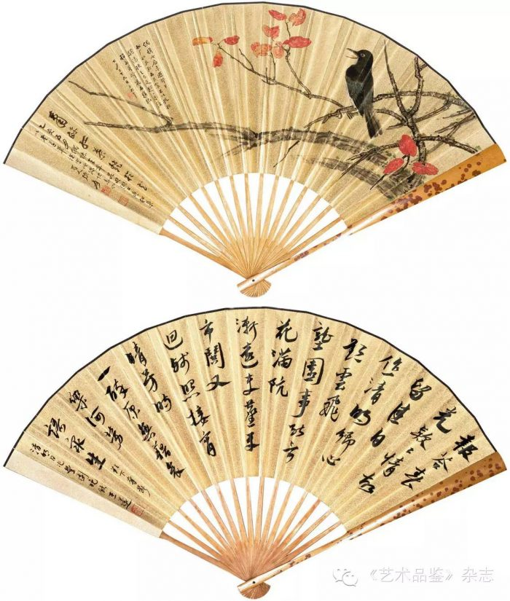
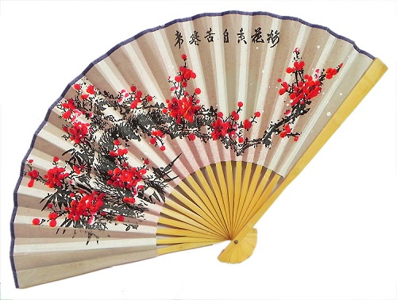
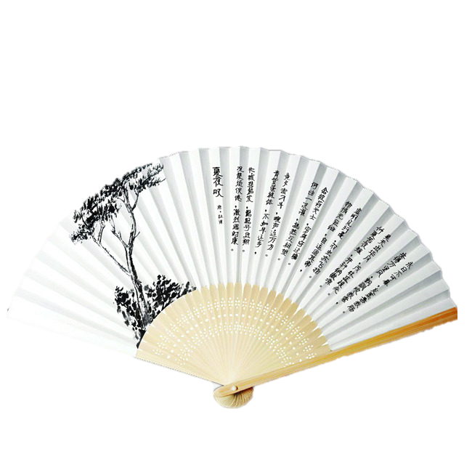
Quạt giấy

Slide 13
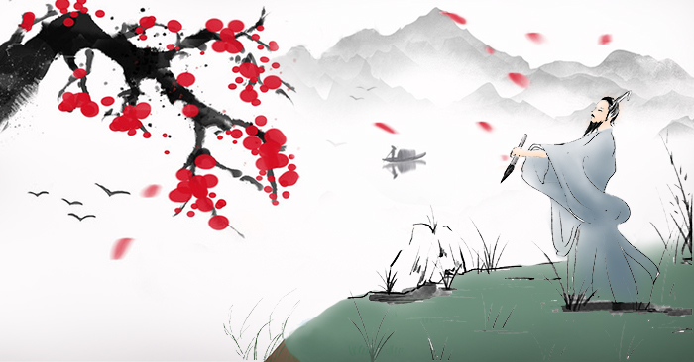
Ai nhanh ai đúng?

Slide 14
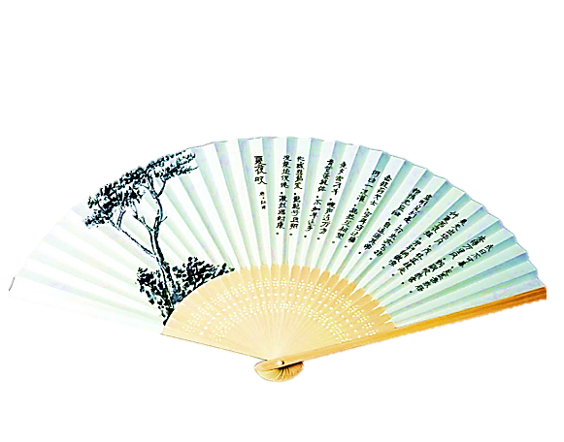
Câu 1: Qua câu chuyện này em thấy ông Vương Hi Chi là người như thế nào?
A. Là người có tài
B. Là người nhân hậu
C. Là người biết cách giúp đỡ người nghèo khổ
D. Cả 3 ý trên

Slide 15
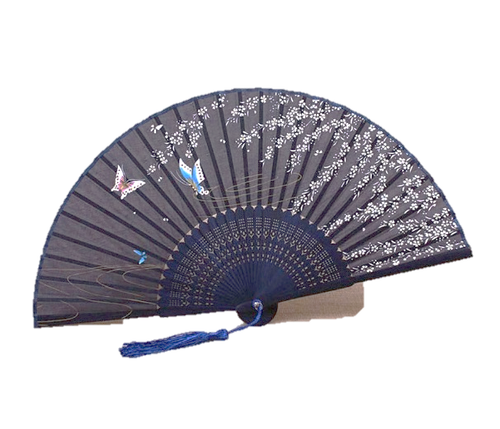
Câu 2: Em biết thêm nghệ thuật gì qua câu chuyện này?
A. Nghệ thuật viết thư pháp
B. Ảo thuật
C. Nghệ thuật múa quạt
D. Võ thuật

Slide 16
Thank you!

